Slide 1

Ingénierie Electronique pour le Traitement de l’Information
TD11
Asservir un système
Julien VILLEMEJANE

Slide 2
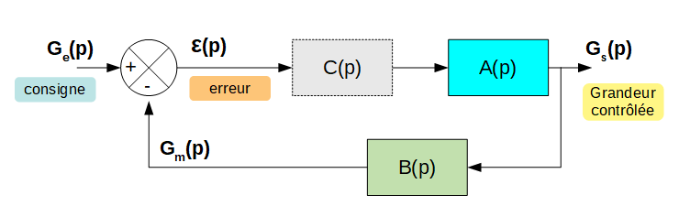
IéTI / TD11
p = jω
Système bouclé
Ingénierie Electronique pour le Traitement de l’Information

Slide 3
IéTI / TD11
p = jω
Exercice 1 / Q1 – boucle ouverte
Ingénierie Electronique pour le Traitement de l’Information
On ouvre
la boucle

Slide 4

IéTI / TD11
p = jω
Exercice 1 / Q1 – boucle ouverte
Ingénierie Electronique pour le Traitement de l’Information
On ouvre
la boucle

Slide 5
IéTI / TD11
p = jω
Exercice 1 / Q2
Ingénierie Electronique pour le Traitement de l’Information
On ferme
la boucle

Slide 6
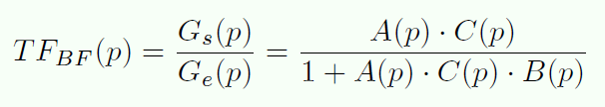
IéTI / TD11
p = jω
Exercice 1 / Q2
Ingénierie Electronique pour le Traitement de l’Information
On ferme
la boucle

Slide 7
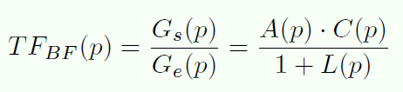
IéTI / TD11
p = jω
Exercice 1 / Q3
Ingénierie Electronique pour le Traitement de l’Information
On ferme
la boucle

Slide 8
IéTI / TD11
p = jω
Exercice 1 / Stabilité ?
Ingénierie Electronique pour le Traitement de l’Information

Slide 9
IéTI / TD11
p = jω
Exercice 1 / Stabilité ? Lieu de Nyquist
Ingénierie Electronique pour le Traitement de l’Information

Slide 10



IéTI / TD11
p = jω
Exercice 1 / Stabilité ?
Ingénierie Electronique pour le Traitement de l’Information
TL⁻¹

Slide 11
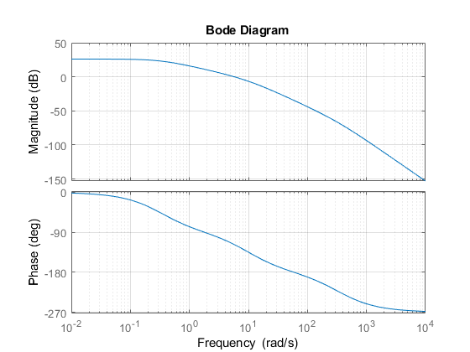
IéTI / TD11
p = jω
Exercice 1 / Stabilité / Q1
Ingénierie Electronique pour le Traitement de l’Information

Slide 12
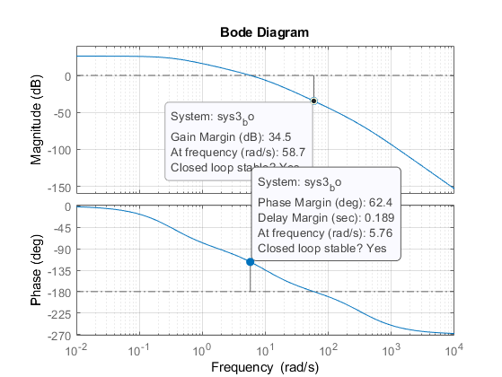
IéTI / TD11
p = jω
Exercice 1 / Stabilité / Q1
Système stable
marge de phase positive
Ingénierie Electronique pour le Traitement de l’Information
marge de gain = gain supplémentaire maximum à donner au système en BO sans risquer de le rendre instable en BF

Slide 13
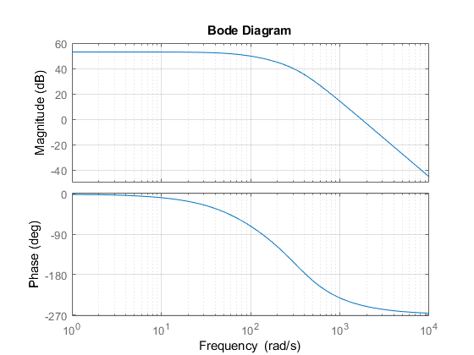
IéTI / TD11
p = jω
Exercice 1 / Stabilité / Q2
Ingénierie Electronique pour le Traitement de l’Information

Slide 14
IéTI / TD11
p = jω
Exercice 1 / Stabilité / Q2
G = 0dB
Ingénierie Electronique pour le Traitement de l’Information
marge de phase négative !!
Système instable

Slide 15

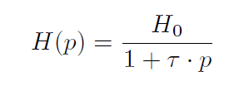





IéTI / TD11
p = jω
Exercice 1 / Correction
Ingénierie Electronique pour le Traitement de l’Information

Slide 16
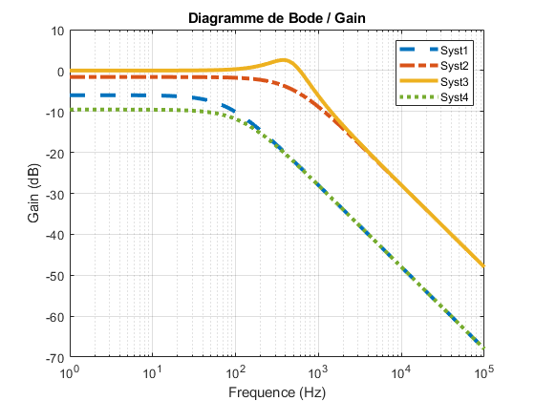
IéTI / TD11
p = jω
Exercice 1 / Correction
Ingénierie Electronique pour le Traitement de l’Information

Slide 17

IéTI / TD11
p = jω
Exercice 1 / Correction / Boucle ouverte
Boucle ouverte
Ingénierie Electronique pour le Traitement de l’Information
Premier ordre

Slide 18
IéTI / TD11
p = jω
Exercice 1 / Correction / Boucle ouverte
Boucle ouverte
Ingénierie Electronique pour le Traitement de l’Information
Premier ordre
Système 1

Slide 19
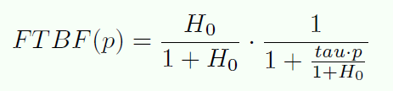
IéTI / TD11
p = jω
Exercice 1 / Correction / Boucle fermée
Boucle fermée
Ingénierie Electronique pour le Traitement de l’Information

Slide 20



IéTI / TD11
p = jω
Exercice 1 / Correction / Boucle fermée
Boucle fermée
Ingénierie Electronique pour le Traitement de l’Information
Premier ordre
Système 4

Slide 21
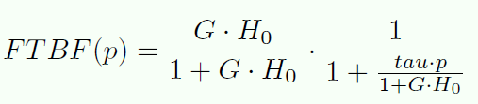
IéTI / TD11
p = jω
Exercice 1 / Correction / Boucle fermée proportionnelle
Boucle fermée / cor P
Ingénierie Electronique pour le Traitement de l’Information

Slide 22



IéTI / TD11
p = jω
Exercice 1 / Correction / Boucle fermée proportionnelle
Boucle fermée / cor P
Ingénierie Electronique pour le Traitement de l’Information
Premier ordre
Système 2

Slide 23
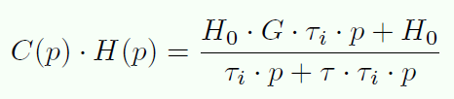
IéTI / TD11
p = jω
Exercice 1 / Correction / Boucle fermée intégrale
Boucle fermée / cor PI
Ingénierie Electronique pour le Traitement de l’Information

Slide 24

IéTI / TD11
p = jω
Exercice 1 / Correction / Boucle fermée intégrale
Boucle fermée / cor PI
Ingénierie Electronique pour le Traitement de l’Information
Second ordre
Système 3

Slide 25
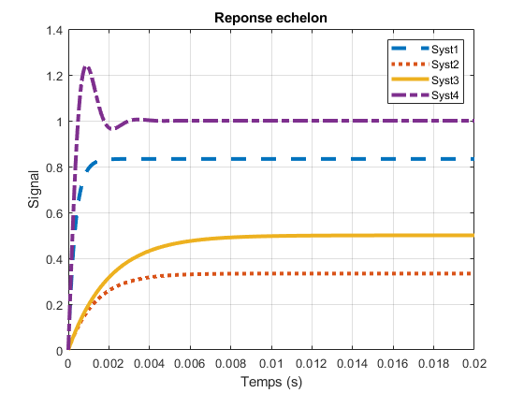
IéTI / TD11
p = jω
Exercice 1 / Correction / Réponse à un échelon ?
Ingénierie Electronique pour le Traitement de l’Information

Slide 26
IéTI / TD11
p = jω
Exercice 1 / Correction / Réponse à un échelon ?
Ingénierie Electronique pour le Traitement de l’Information

Slide 27
IéTI / TD11
p = jω
Exercice 1 / Lieu de Nyquist / Stabilité
Ingénierie Electronique pour le Traitement de l’Information

Slide 28
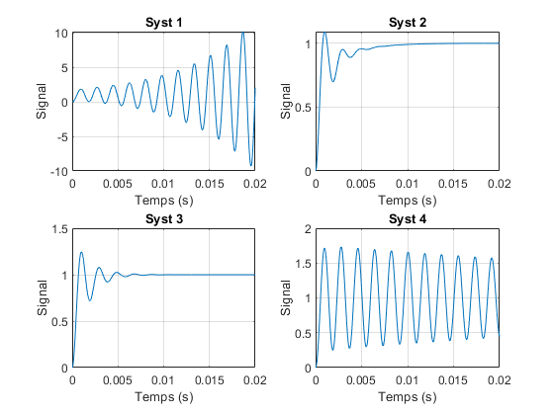
IéTI / TD11
p = jω
Exercice 1 / Correction et stabilité
Ingénierie Electronique pour le Traitement de l’Information

Slide 29
IéTI / TD11
p = jω
Exercice 1 / Correction et stabilité
Instable
Stable
Mal réglé
Ingénierie Electronique pour le Traitement de l’Information
Stable
Stable
Peu amorti

Slide 30
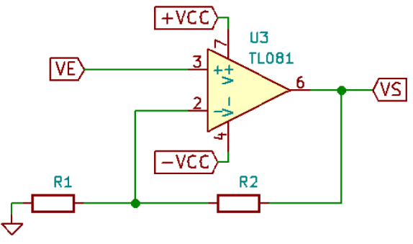
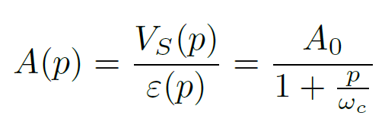
IéTI / TD11
p = jω
Exercice 2 / Retour ALI
Ingénierie Electronique pour le Traitement de l’Information

Slide 31
IéTI / TD11
p = jω
Exercice 2 / Retour ALI
Ingénierie Electronique pour le Traitement de l’Information

Slide 32
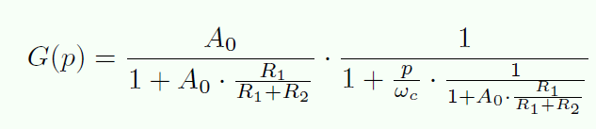
IéTI / TD11
p = jω
Exercice 2 / Retour ALI
Ingénierie Electronique pour le Traitement de l’Information

Slide 33




IéTI / TD11
p = jω
Exercice 2 / Retour ALI
Ingénierie Electronique pour le Traitement de l’Information

Slide 34
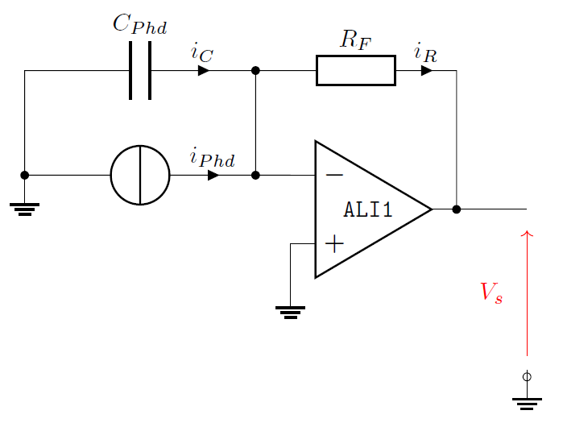



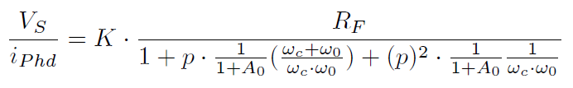
IéTI / TD11
p = jω
Exercice 3 / Retour transimpédance
Ingénierie Electronique pour le Traitement de l’Information

Slide 35
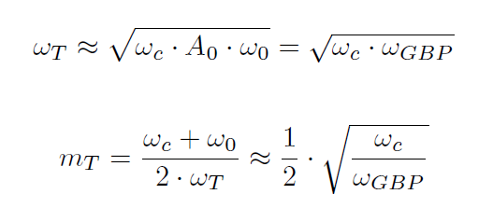
IéTI / TD11
p = jω
Exercice 3 / Retour transimpédance
Ingénierie Electronique pour le Traitement de l’Information

